Slide 1
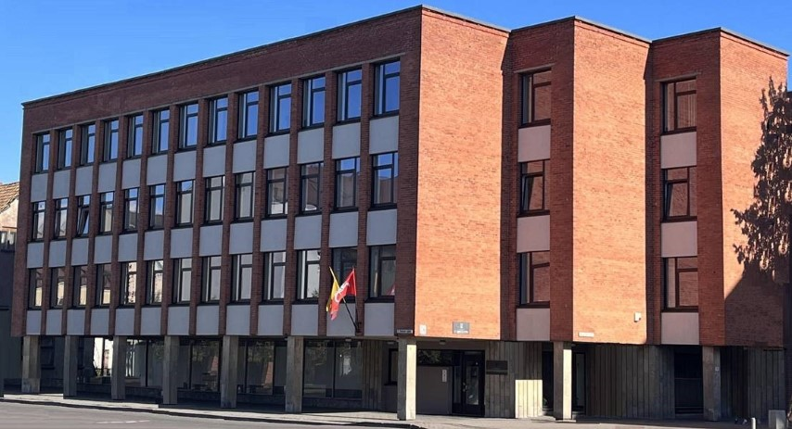
2024 m.
Klaipėdos apygardos teismo veiklos apžvalga

Slide 2
BAUDŽIAMOSIOS BYLOS
PIRMOSIOS INSTANCIJOS BAUDŽIAMOSIOS BYLOS
Gauta baudžiamųjų bylų:
2024 m. – 215
2024 m. – 97
2023 m.– 193
2022 m. – 191
Išnagrinėta (be EAO ir teikimų):
2023 m. – 73
2022 m. – 91
APELIACINĖS INSTANCIJOS BAUDŽIAMOSIOS BYLOS
Gauta pagal apeliacinius skundus:
Išnagrinėta pagal apeliacinius skundus:
2024 m. – 250
2024 m. – 240
2023 m. – 259
2022 m. – 332
2023 m. – 267
2022 m. – 339

Slide 3
2024 m. išnagrinėtos baudžiamosios bylos dėl apylinkių teismų priimtų nuosprendžių / nutarčių

Slide 4
2024 m. atmesta apeliacinių skundų baudžiamosiose bylose

Slide 5
Klaipėdos apylinkės teismo nuosprendžių/nutarčių baudžiamosiose bylose stabilumas 2022-2024 m.

Slide 6
Plungės apylinkės teismo nuosprendžių/nutarčių baudžiamosiose bylose stabilumas 2022-2024 m.

Slide 7
Tauragės apylinkės teismo nuosprendžių/nutarčių baudžiamosiose bylose stabilumas 2022-2024 m.

Slide 8
ADMINISTRACINIŲ NUSIŽENGIMŲ BYLOS
2024 m. išnagrinėtos administracinių nusižengimų bylos pagal apeliacinius skundus (išskyrus dėl nutarčių pagal atskiruosius skundus)
Gauta:
2024 m. – 244
2023 m. – 238
2022 m. – 242
Išnagrinėta:
2024 m. – 244
2023 m. – 248
2022 m. – 263

Slide 9
CIVILINĖS BYLOS
2022–2024 m. gautų ir išnagrinėtų pirmosios instancijos bylų santykis
2024 m. gautų ir išnagrinėtų apeliacinių civilinių bylų santykis

Slide 10
Klaipėdos apygardos teisme 2024 m. apeliacine tvarka išnagrinėtų civilinių bylų pasiskirstymas pagal apylinkių teismus

Slide 11
2024 m. išnagrinėtos civilinės bylos dėl apylinkių teismų priimtų sprendimų

Slide 12
Klaipėdos apylinkės teismo sprendimų civilinėse bylose stabilumas 2022-2024 m.

Slide 13
Plungės apylinkės teismo sprendimų civilinėse bylose stabilumas 2022-2024 m.

Slide 14
Tauragės apylinkės teismo sprendimų civilinėse bylose stabilumas 2022-2024 m.

Slide 15
SKUNDAI DĖL TEISMŲ (TEISĖJŲ) ADMINISTRACINĖS IR ORGANIZACINĖS VEIKLOS

Slide 16
Ačiū už dėmesį!

